Slide 1
Veřejné finance - metodika
Odbor analýz, podpory řízení a kontroly
Oddělení výkaznictví a financování obcí
Zajišťuje kontrolu finančních a účetních výkazů od obcí, dobrovolných svazků obcí a příspěvkových organizací obcí.
Zajišťuje zasílání státních prostředků na obce, dobrovolné svazky obcí a příspěvkové organizace obcí, včetně finančního vypořádání.
Poskytuje metodickou pomoc obcím, dobrovolným svazkům obcí a příspěvkovým organizacím obcí v oblasti účetnictví, rozpočtu, výkaznictví a financování.

Slide 2
Veřejné finance - metodika
Na stránkách kraje je k dispozici naše metodická pomoc, ve které naleznete:
Aktuální informace
Metodickou pomoc obcím
Pokyny ke zpracování výkazů
Právní předpisy a informace z ministerstev
Informace pro příspěvkové organizace obcí

Slide 3
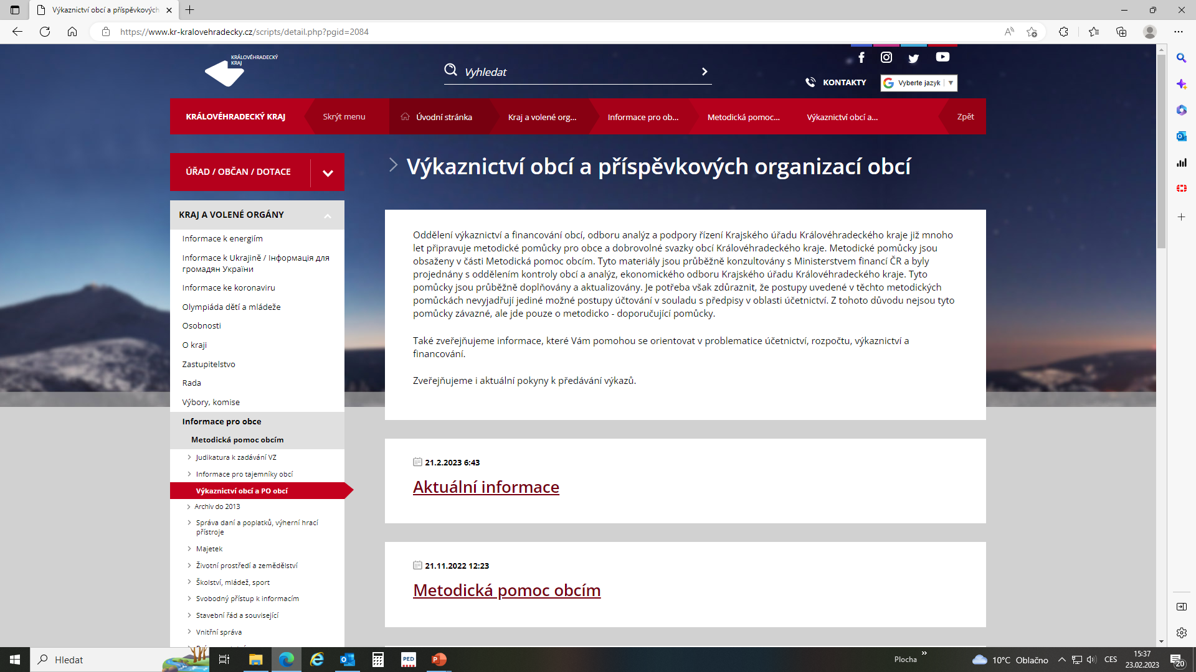
Nadpis
Text 1………..
Text2……..
Text 3……..

Slide 4
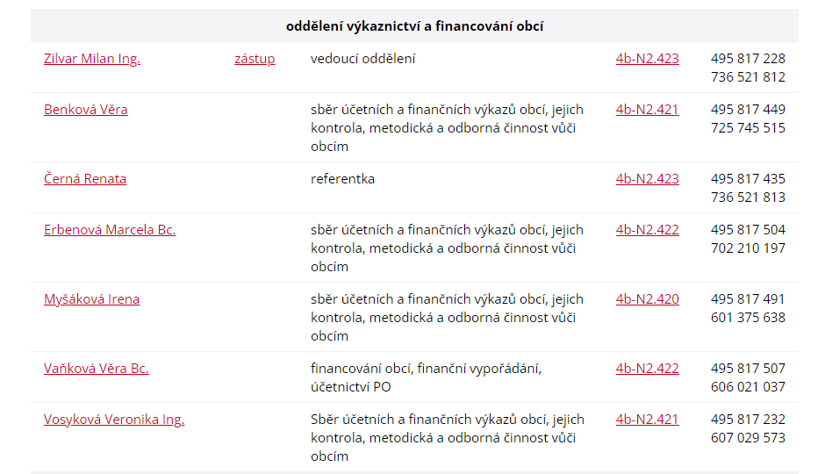
Veřejné finance - metodika
Pokud budete potřebovat, můžete se na nás obrátit. Kontakty jsou:

